Slide 1

UỶ BAN NHÂN DÂN HUYỆN AN LÃO
TRƯỜNG TIỂU HỌC QUANG TRUNG
BỘ SÁCH KẾT NỐI TRI THỨC VỚI CUỘC SỐNG
TỰ NHIÊN VÀ XÃ HỘI 2
Bài 25. Tìm hiểu cơ quan bài tiết nước tiểu (Tiết 2)
GV: Phạm Thị Thanh Hương

Slide 2
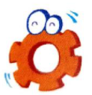
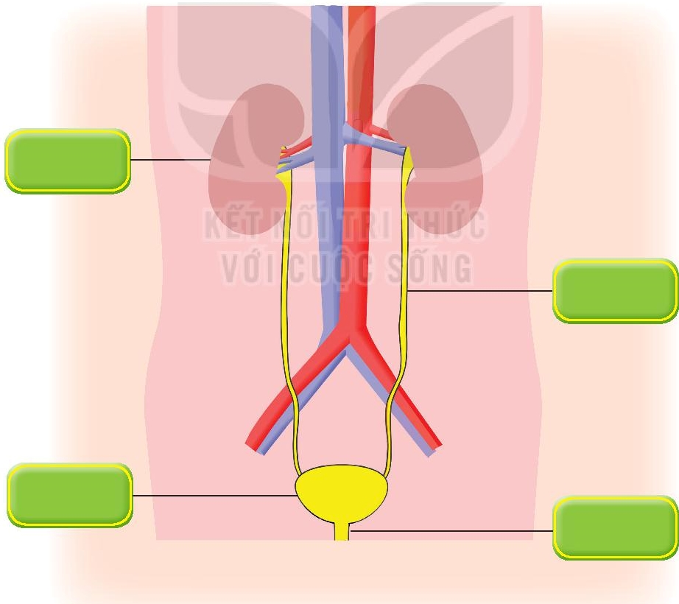
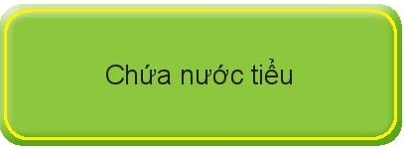

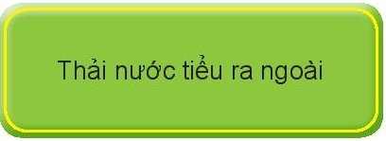

Hoạt động thực hành
Sắp xếp thẻ chữ vào hình sau cho phù hợp.

Slide 3

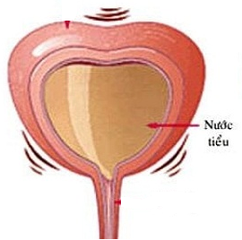
Hoạt động vận dụng
Điều gì sẽ xảy ra nếu:
1. Bóng đái quá đầy nước tiểu mà không được thải ra.
Nếu bóng đái quá đầy nước tiểu mà không được thải ra ngoài có thể gây vỡ hoặc lâu ngày gây ra bệnh đái dắt.

Slide 4
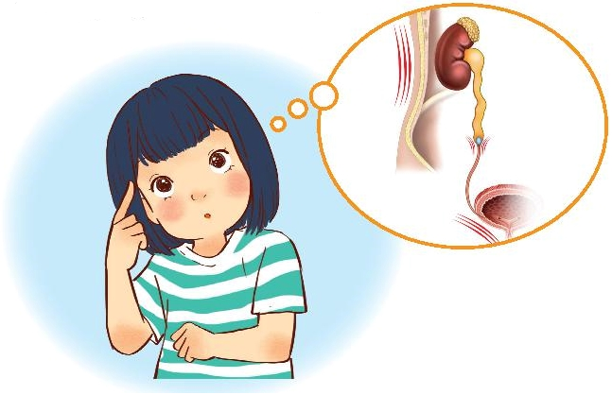
Hoạt động vận dụng
Điều gì sẽ xảy ra nếu:
2. Có vật cản nằm trong ống dẫn nước tiểu.
Nếu có vật cản trong ống dẫn tiểu sẽ khiến cho nước tiểu không ra ngoài được gây tức bóng đái. Điều này rất nguy hiểm nên đến bệnh viện để khám và xử lí.

Slide 5
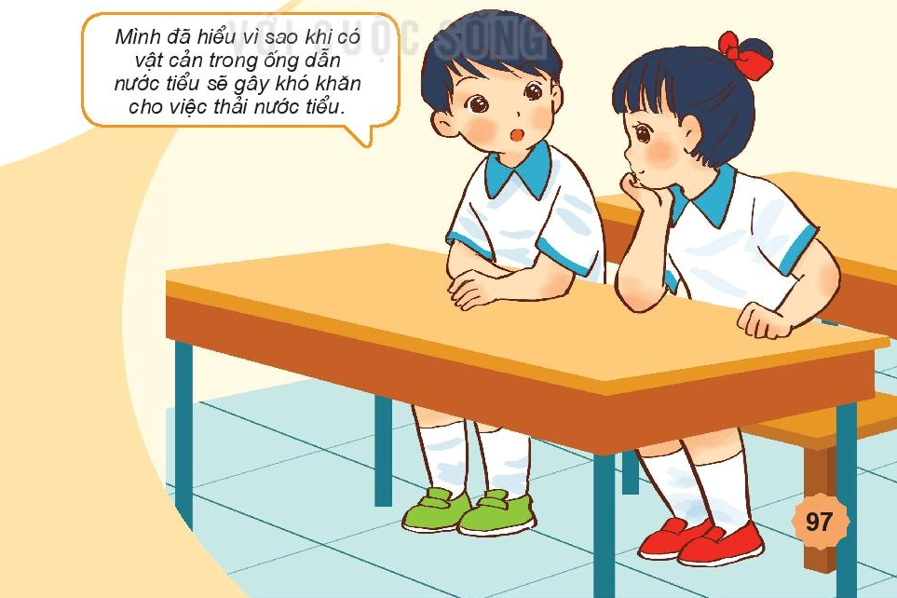
Hoạt động vận dụng

Slide 6


Dẫn dắt, nhắc nhở

